Slide 1
MySQL
MySQL — это система управления реляционными базами данных.
Реляционная БД — совокупность двумерных таблиц, связанных отношениями друг с другом.
В настоящее время на серверах часто размещается ответвление MySQL - MariaDB.

Slide 2
Любое поле в базе данных имеет имя и определенный тип данных.
Имя таблицы должно быть уникальным в пределах базы данных.
Имя поля должно быть уникальным в пределах таблицы.
Для выборки записей из базы используется специализированный язык — SQL (Structured Query Language, структурированный язык запросов).

Slide 3
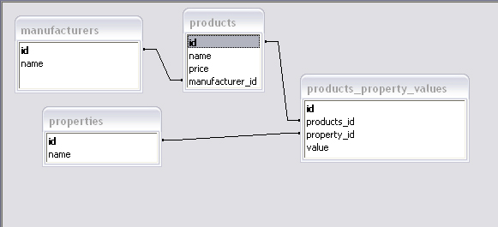
products - таблица товаров, manufacturers - таблица производителей, properties - таблица свойств товаров, products_property_values - таблица значений свойств товаров

Slide 4
СВЯЗЬ PHP И MySQL
Связь скрипта с сервером MySQL обеспечивается с помощью специальных библиотек (расширений), одной из которых является mysqli
Расширение mysqli стало результатом развития и усовершенствования расширения mysql
Кроме mysqli широко используется библиотека PDO, которая представляет собой более высокоуровневый инструмент

Slide 5
Перед началом работы скрипт должен установить соединение с сервером MySQL
Для этой цели используется функция mysqli_connect() устанавливает соединение с определенным сервером MySQL.
Cоединение закрывается, когда сценарий завершает работу или когда вызывается функция mysqli_close(<Идентификатор>);

Slide 6
$db = @mysqli_connect("localhost", "root", "123456");
if (!$db)
{
echo "Не удалось установить подключение "
}
else
{
// Выполнение запросов
mysqli_close($db);
}

Slide 7
После подключения к серверу необходимо указать базу данных для работы:
mysqli_select_db (<Идентификатор>, <Имя базы данных>);
<Идентификатор> - указатель на открытое соединение

Slide 8
Выполнение запроса к БД:
mysqli_query(<Идентификатор>, <SQL-запрос>);
$res = mysql_query($db, 'SELECT * FROM `City`');
Внимание! Функция возвращает идентификатор результата, а не сам результат запроса

Slide 9
ОБРАБОТКА РЕЗУЛЬТАТОВ ЗАПРОСА
mysqli_num_rows(<Идентификатор результата>)
возвращает количество записей в результате
mysqli_num_fields(<Идентификатор результата>)
возвращает количество полей в результате
mysqli_fetch_assoc(<Идентификатор результата>)
возвращает результат в виде списка и ассоциативного массива

Slide 10
$res = mysqli_query($db, 'SELECT * FROM `City`');
while ($pole = mysqli_fetch_assoc($res))
{
echo $pole['city_id'] . ' – ' . $pole['City'] . '<br>';
}
На каждом шаге цикла из результата запроса выбирается одна строка и помещается в массив, ключи которого совпадают с названиями полей в результате запроса

Slide 11
Функция mysqli_error() возвращает текст сообщения об ошибке, если такая была в запросе.
$res = mysqli_query($db,'SELECT * FRUM `clients`');
if (!$res) echo mysqli_error($db).'<br>';
Аргументом этой функции должен быть объект-указатель на соединение с базой данных

Slide 12
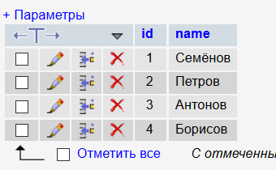
Пример:
В базе данных размещены следующие таблицы (скриншоты приведены из сервиса phpMyAdmin, входящего в OpenServer)
Таблица покупателей clients

Slide 13
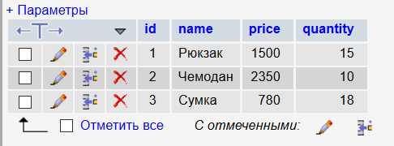
Таблица товаров products

Slide 14
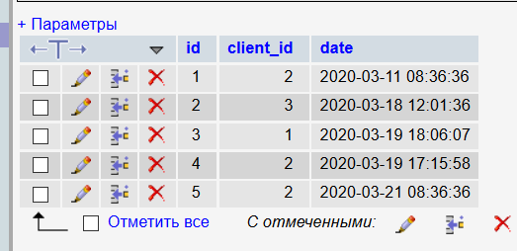
Таблица заказов orders
Здесь id — номер заказа,
client_id — id покупателя из таблицы clients,
date — дата и время заказа

Slide 15
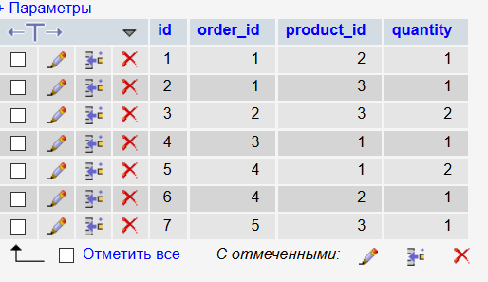
Таблица товаров в заказе products_orders:
Здесь id — номер записи,
order_id — номер заказа из таблицы orders
product_id — id товара из таблицы products
quantity — количество товара в заказе

Slide 16
Пример обращения к базе данных из скрипта php:
//подключение к серверу БД
$db = @mysqli_connect("localhost", "root", "password");
if (!$db)
{
echo "Не удалось установить подключение";
}

Slide 17
else
{
//выбор БД
mysqli_select_db($db,'vt');
//запрос к таблице клиентов
$res = mysqli_query($db,'SELECT * FROM `clients` order by name asc');
//формирование массива клиентов
while ($arClient=mysqli_fetch_assoc($res)):
$arClients[$arClient['id']]=$arClient['name'];
endwhile;

Slide 18
//запрос к таблице заказов
$query='SELECT * FROM orders order by `date` desc';
$res = mysqli_query($db, $query);
//формирование массива заказов с группировкой по клиентам
while ($arOrd=mysqli_fetch_assoc($res)):
$arOrders[$arOrd['client_id']][]= array('order_id'=>$arOrd['id'], 'date'=>$arOrd['date']);
endwhile;

Slide 19
//вывод на экран списка заказов по клиентам
foreach ($arClients as $client_id=>$client_name):
echo '<b>'.$client_name.'</b><br>';
if (is_array($arOrders[$client_id])):
echo ' заказы:<br>';
foreach($arOrders[$client_id] as $arOrder):
echo $arOrder['date'].' Номер заказа: '.$arOrder['order_id'].'<br>';
endforeach;
echo '<br>';
else:
echo 'Нет заказов<br><br>';
endif;
endforeach;
}

Slide 20
В качестве самостоятельного упражнения сделайте фамилию клиента ссылкой на отдельную страницу, на которой будет содержаться подробная информация о каждом заказе (с набором товаров, входящих в заказ).
Ссылка может быть примерно такой:
<a href="orders.php?client_id=3">Иванов</a>

